Slide 1
高校基层党组织建设
浙江大学城市学院 胡礼祥

Slide 2
一。高校党建，任务艰巨
中共产党是一个伟大的执政党
没有共产党的领导，就没有现代中国的一切，中国由共产党领导，中国的社会主义现代化建设事业由共产党领导，这个原则是不能动摇的。-----邓小平

Slide 3
回顾中国改革开放以来走过的历程，之所以有今天的发展与成就，最关键的就是我党通过总结历史经验与教训，拨乱反正---
找到了一条正确思想路线---实事求是解放思想
找准了一个历史发展定位---社会主义初始阶段
走对了一条正确发展道路---中国特色社会主义
加强了一个伟大工程建设---切实加强党的建设

Slide 4
1.找到了一条正确思想路线
---实事求是，解放思想
以1978年5月11日光明日报发表《实践是检验真理的唯一标准》为起点，发动关于真理的大讨论，打破“两个凡是”的禁锢，实现了思想上的拨乱返正。
－－真理是实践的总结，来自于实践；
－－如果是真理，一定能够指导实践；
－－是不是真理，还需经由实践检验。
2.找准了一个历史发展定位
---我国还处在社会主义初级阶段
邓小平同志总结历史教训，指出我国还处在社会主义初级阶段，主要矛盾是生产力落后和不能满足人民对物质文化需求之间的矛盾。
---提出要解决“什么是社会主义，怎样建设社会主义？”这一历史课题，解决主要矛盾的就是要解放生产力，发展生产力

Slide 5
3.走对了一条正确发展道路---中国特色的社会主义道路
人民需求
社会主义本质
优化环境：
内部：改革、发展、稳定关系
外部：处理好国与国关系
基本路线
一个中心，
两个基本点
检验标准
三个有利于
发展 动力理论：改革开放
解放生产力，发展生产力
O
社会主义初级阶段
生产力落后VS人民需求高
生产力

Slide 6
4.加强了一个伟大工程建设---加强和改进党的执政能力建设
对“建设一个怎样的党，怎样建设党?”进行了深入的思考和实践，切实加强了党的建设
邓小平同志退出领导岗位时作出政治交代：
1、改革开放的方针不能动摇；
2、思想政治教育不能削弱；
3、要聚精会神地抓好党的建设
这是对巩固党的执政地位的战略思考！

Slide 7
建设一个什么样的党？
十五大报告中全面阐述了党的建设新的伟大工程的总目标：
把党建设成为用邓小平理论武装起来、全心全意为人民服务、思想上政治上组织上完全巩固、能够经受住各种风险、始终走在时代前列、领导全国人民建设有中国特色社会主义的马克思主义政党。
本质的特征－－三个代表
始终代表中国先进社会生产力的发展要求；
始终代表中国先进文化的前进方向；
始终代表中国最广大人民群众的根本利益。

Slide 8
怎样建设党？
全面贯彻“三个代表” 重要思想的“根本要求”：
关键在坚持与时俱进；
核心在坚持党的先进性；
本质在坚持执政为民
坚持科学发展观：
第一要义是发展；
核心是以人为本；
基本要求是全面协调可持续；
根本方法是统筹兼顾。
坚持四个自信
道路自信
理论自信
制度自信
文化自信
文化自信是更基础、更广泛、更深厚

Slide 9
为加强党的思想建设、组织建设、作风建设和执政能力建设，党内开展了一系列的教育活动：
先进性教育活动
科学发展观教育实践活动
创先争优活动
群众路线教育活动
三严三实教育活动
两学一做教育活动

Slide 10
加强高校党的建设任务艰巨
大学生是未来国家建设的骨干力量，必然应该是党的中坚力量
大学生要求入党的积极性很高，但是不够成熟，培养任务艰巨
党中央对加强高校党的组织建设高度重视，提出了很高的要求
时代和形势不断发展，对象也在变化，党建工作必须不断创新

Slide 11
第二十三次全国高等学校党的建设工作会议召开时，习近平总书记作出重要指示，强调：高校肩负着学习研究宣传马克思主义，培养中国特色社会主义事业建设者和接班人的重大任务。加强党对高校的领导，加强和改进高校党的建设，是办好中国特色社会主义大学的根本保证。

Slide 12
在二十三次全国高校党建会议上袁贵仁讲话----突出重点，推动高校党建工作取得新进展
1.立足融入加强核心价值观长效机制建设
要推动融入课堂主渠道；要推动融入社会实践；要推动融入文化育人；要推动融入作风建设。
2.强化担当健全高校意识形态工作责任体系
要健全制度来落实；要以明晰责任来落实；要以管好阵地来落实。
3.聚焦聚力抓好党委领导下的校长负责制实施意见的贯彻
4.重心下移推动基层党组织作用的发挥
要加大高校党建制度体系力度；要推动落实党内生活制度常态化；要扎实开展基层服务型党组织创建活动；要坚持力量下沉、资源下沉，建立稳定的经费保障机制和基层党务工作激励机制
5.创新手段手段推进网络建设管理和舆论引导取得新进展
以踏石留痕、抓铁有痕的劲头，以钉子精神，推动各项任务落地生根

Slide 13
今年3月，教育部印发了《普通高等学校学生党建工作标准》，共设置了组织领导、教育培养、发展党员、党员管理、作用发挥和条件保障6个一级指标，20个二级指标。对学生党建工作的体制机制、党组织设置和队伍建设提出明确要求，明确了党员入党前和入党后各个阶段的教育培养工作的具体要求，进一步细化了党员发展工作的程序和质量要求。
这是开展高校党建工作的指导性文件

Slide 14
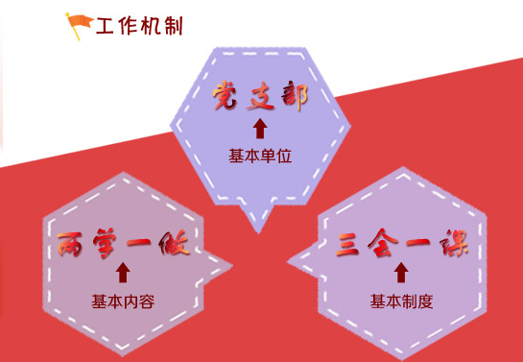
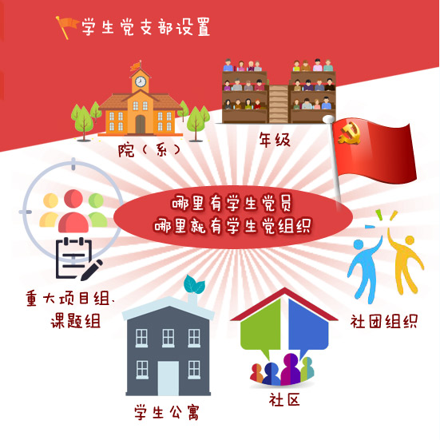
普通高等学校学生党建工作标准

Slide 15
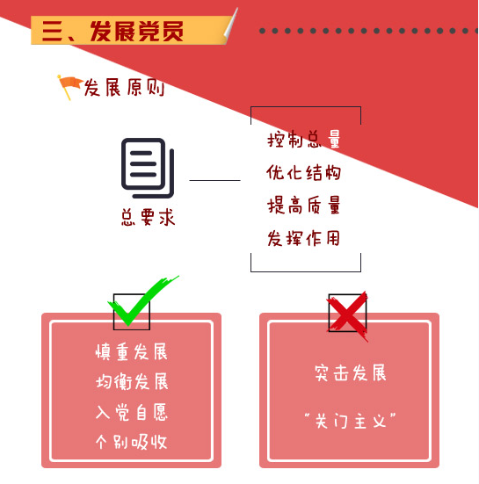
普通高等学校学生党建工作标准

Slide 16
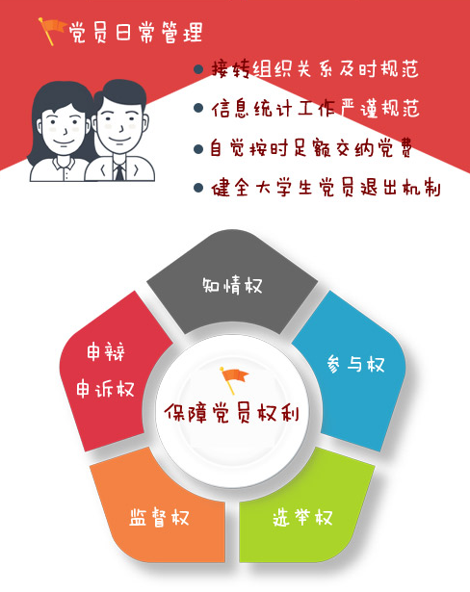
普通高等学校学生党建工作标准

Slide 17
普通高等学校学生党建工作标准
18.制度保障
制定并完善发展学生党员及党员教育管理服务工作各项制度。“三会一课”、组织生活会、谈心谈话、民主评议党员和学生党组织工作考评等制度的全面落实。学生党员发展质量跟踪评价机制健全。
19.经费保障
学生党建工作纳入学校年度经费预算，党校办学经费满足需要。学生党支部活动经费按照不低于上级党组织规定的标准落实到位。
20.平台建设
建立党建信息化平台，加强“两微一端”建设，创建网上党校园地、党校、论坛等思想政治工作平台。学生党建工作有相对固定的活动场所和设施，建立多种形式的学生党员教育、实践和服务基地。校、院（系）党校师资建设和办学条件好，教学质量有保证。

Slide 18
二。切实加强基层党组织建设
组织机制创新
工作平台创新
方法手段创新
强化保障支撑

Slide 19
（一）组织机制创新
1.健全组织设置和功能
学校党委
学校党校
二级学院党委
二级学院党校
专业学院党员之家
学生公寓党员之家
党总支
网上党校
党支部
党章学习小组

Slide 20
2.完善二级学院党组织工作机制
按照“明确职责、健全机制、交叉任职、共同负责”的要求，理顺二级学院（系）管理体制和工作机制。
----全面实行二级学院（系）党政一把手双向交叉任职、建立健全党政沟通协调、决策、执行和监督机制。设有学术委员会、教学委员会或学位委员会的学院（系），应有符合条件的党委（党总支）班子成员进入委员会。
----完善学院（系）党政联席会议制度，明确议事决策的范围、原则、程序，凡属学院（系）工作中的重要事项，党委（总支）书记、院长（系主任）应在充分沟通酝酿后，提交党政联席会议集体研究决定，党政主要负责人会前要充分沟通酝酿，交换意见，根据议题内容分别召集并主持会议。

Slide 21
3.切实抓好党支部建设
重点----学生党支部建设 难点---教工党支部建设
1）学生党支部建设和党员作用发挥
----把着力点放在学生党员模范带头作用发挥与积极分子教育培养上，在实际工作培养中考察，重点是提高政治素质。
----把政治标准放在首位，把综合素质作为重要考核内容（学习成绩居前50%）
----配强学生党支部书记，强化组织员队伍建设。
----建立党员干部联系学生班级、寝室制度，推行教工党支部与学生党支部结对制度。
----破解管理瓶颈难题，建立齐抓共管联动机制，形成工作合力

Slide 22
问题提出：实施学分制、按大类招生（一年后分专业），学生住宿分散，传统的按“学院---专业---班级”集中住宿的格局被打破，给管理带来困难。高校普遍建立独立的公寓管理系统，形成两张皮。不能及时了解掌握学生的关键行为表现（如夜不归宿，经常打游戏）也对入党学生的全面考察培养带来困难。
破解之道：
基于学生信息基础平台，完善两个工作主体组织机构设置；
运用信息化传输手段，创新信息共享互相配合的工作机制。

Slide 23
① 公寓工作系统
② 专业学院工作系统
公寓与分院工作联动机制
学生公寓管理中心
公寓“党员之家”
工作指导委员会
分院总支
专业学 院
物业部
督导部
辅导员例会制度
公寓辅导员
分院辅导员
信息平台
交互通道
班主任
楼宿生会
楼“党员之家”工作委员会
分院“党员之家”
辅导员助理
层宿生会
楼层党建工作站
学生党支部
学长辅导组
班 级
责任区
党员责任区
寝 室
宿舍联系点
党员、入党积极分子
宿舍学生
党建进公寓，工作联动系统关系图

Slide 24
公寓管理与分院工作联动机制
党员作用发挥
积极分子考察
工作协调
公寓管理部门
专业学院党委
根据情况指定辅导员，或班主任，
或党支部书记中的一位，负责找学
生了解情况，做好教育引导工作，并
将情况填表上传反馈，供相关人员了解，以便
协同工作
公寓楼管理机构
（公寓辅导员）
定期联系会议
学院学工办
（辅导员班主任）
落实党员、积极分
子责任制建立党员
责任区，收集区内
学生关键行为信息
，定期汇总上传
形成情况表传
送党委负责人
公寓楼党员之家
（本楼党员积极分子）
学院党员之家
（党员之家管理团队）
网络信息平台
了解情况
配合工作
楼层党员工作站
党团支部班级
公寓工作系统
专业学院工作系统

Slide 25
2）加强教工党支部组织建设
---配强教工党支部书记，兼任行政副职，强化职能
---全面建立支部书记参与所在单位重要事件决策讨论
---教职工聘岗、升职、推荐干部事先需党支部鉴定，加盖支部印章
---积极探索“党建+”工作方式，推动党建融入中心工作
---严格落实“三会一课”制度，严格规定党组织固定活动日
---党支部书记工作计入学年业绩考核（学生发展辅导或社会服务）

Slide 26
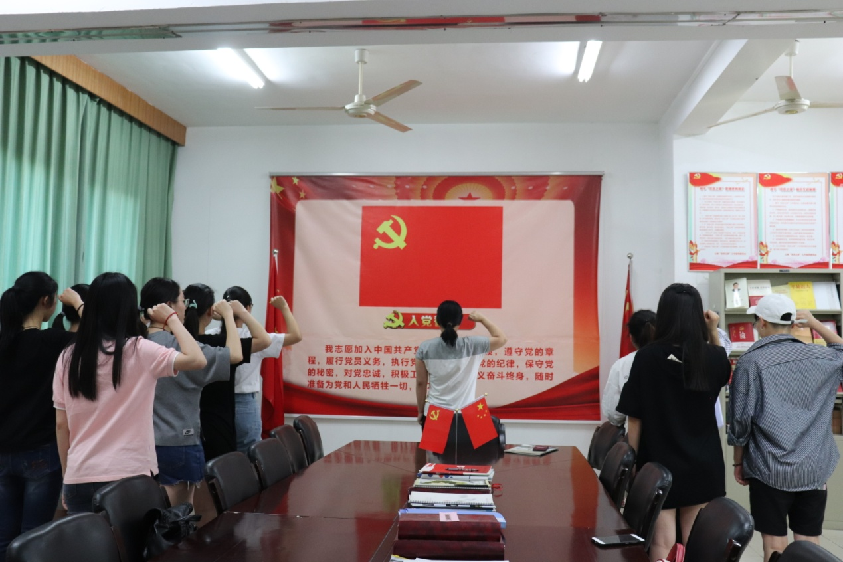
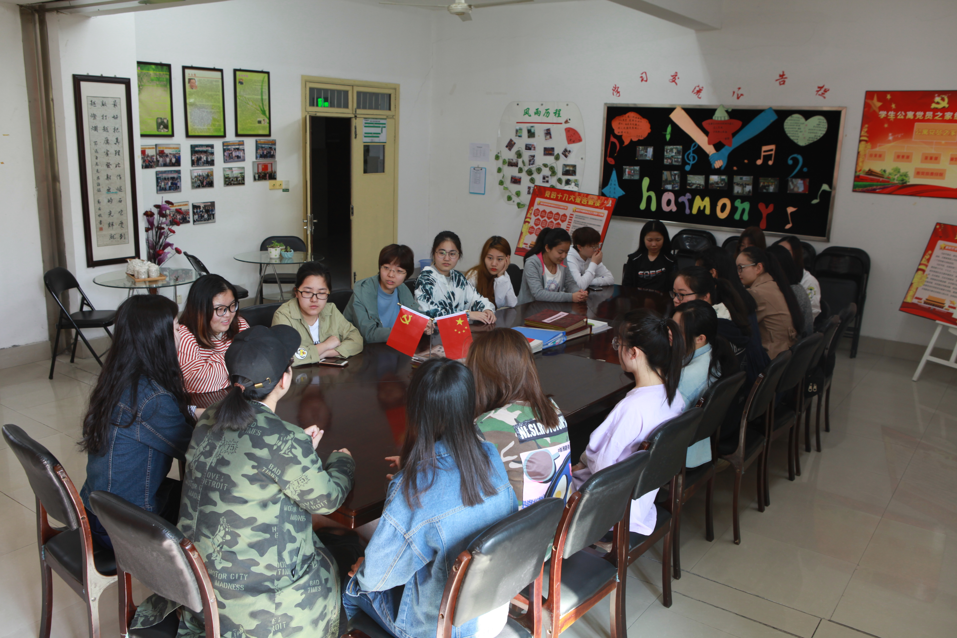
（二）工作平台创新
1.完善党员之家功能，发挥好学生党员和积极分子自我服务，自我管理、自我教育作用，优化锻炼成长机制
2。成立党建工作协调组，抓好工作的协调落实和督促检查。

Slide 27
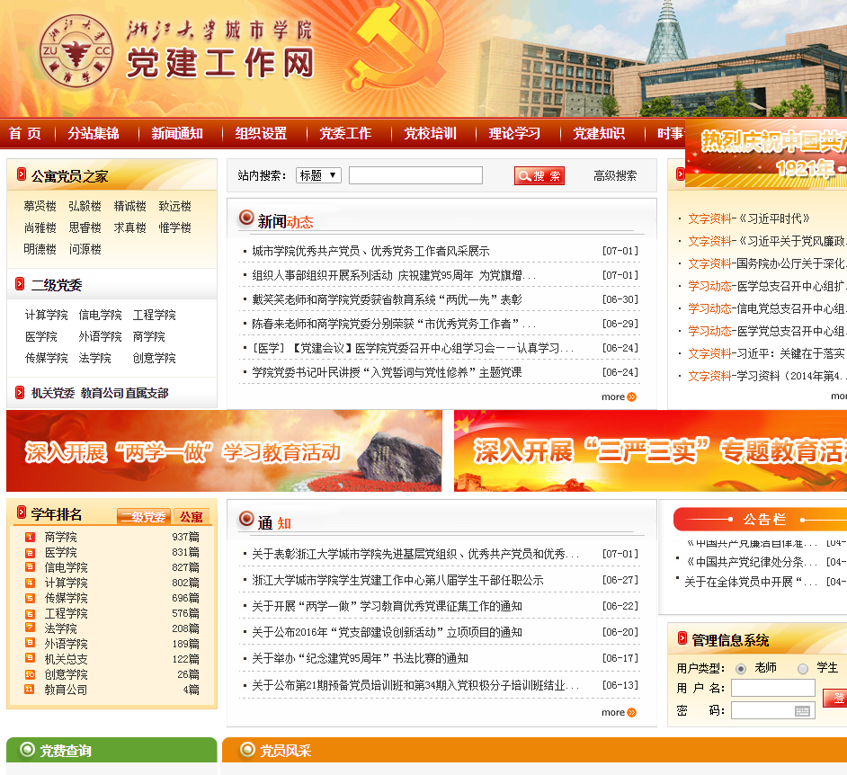
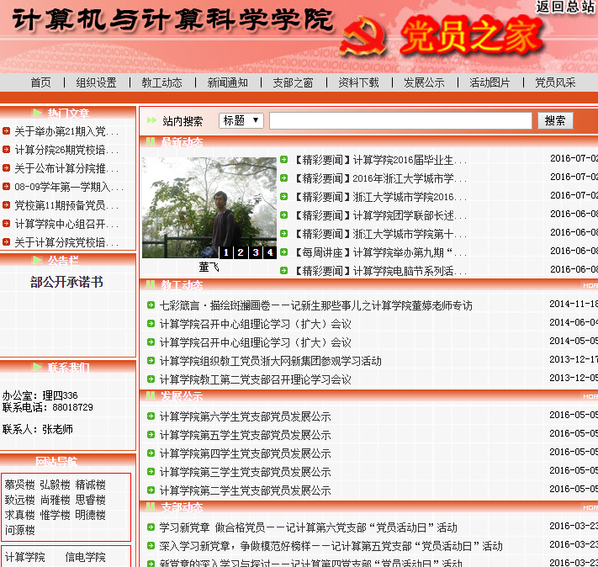
3.建设党建工作网站和自媒体， 优化工作手段，加强宣传教育，激发工作活力，推动党建工作创新

Slide 28
建立学生学年“述责”制度---- 关于在全院大学生党员中开展“述责测评”活动的通知（浙大城院党发〔2006〕10号）
“述责测评”的基本内容
“述责测评”的基本内容是“述责”、“答辩”和“满意度测评”。
述责---即要求学生党员在支部党员大会上和所在班级的班会上阐述自己履行党员义务和发挥作用的情况以及在专业知识学习方面所取得的成绩；
答辩---即支部党员和所在班级的同学根据学生党员平时的表现和现场的“述责”，向学生党员本人以无记名的方式提出一些问题，请学生党员当场进行答辩；
满意度测评---即支部党员和所在班级的同学根据学生党员的实际表现，实事求是地对其进行无记名“满意度测评”。

Slide 29
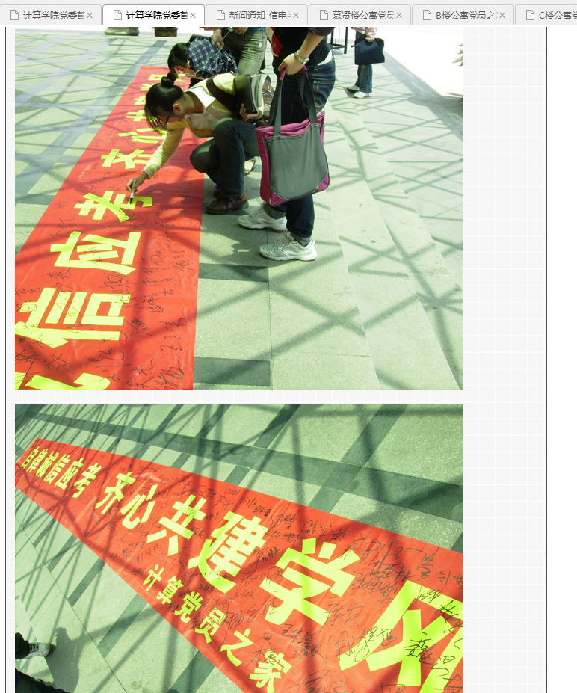
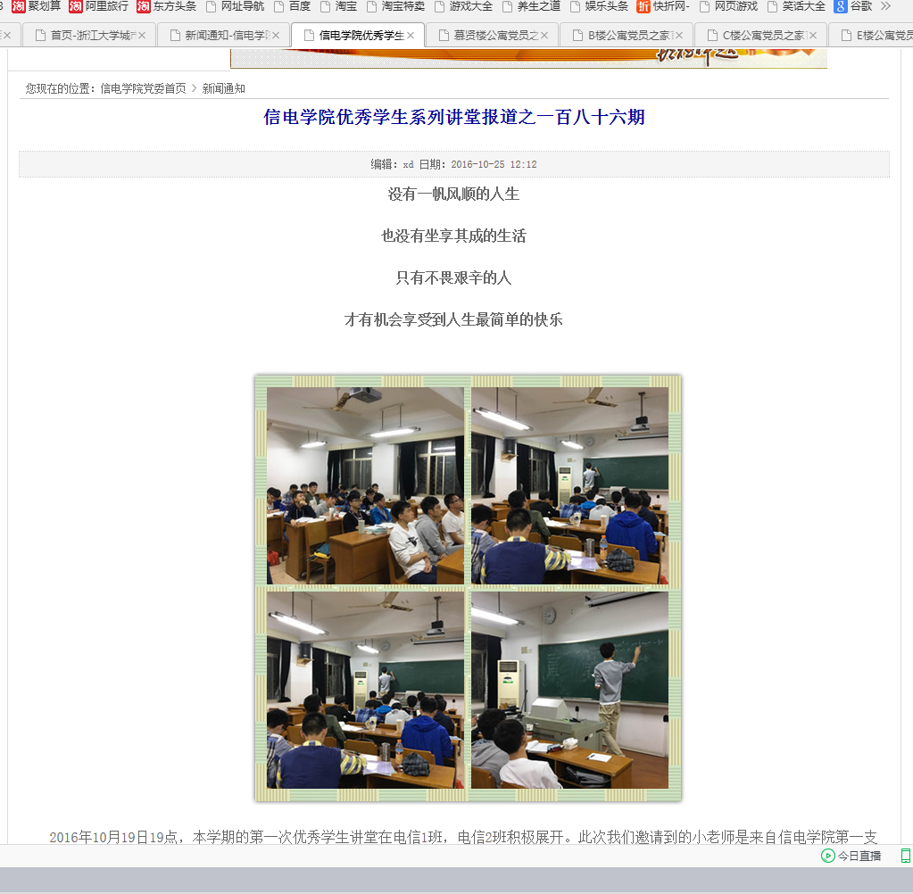
2。构建学生党员先进性作用发挥服务平台

Slide 30
3.教育引导方法创新
学生成长导航(P-KQA)系统
---构筑信息化环境下的教育教学新模式

Slide 31
新生转型教育
告诉学生找准发展方向和目标：
----学习做人、做事、做学问，素质、知识、能力全面提高
成长度
大学前
大学
工作
发展曲线
学习曲线
做事曲线
做人曲线
发展期
实现全面素质提高基础上的良好个性发展

Slide 32
告诫学生要尽快适应变化
大海
西湖
钱塘江
要想搏击大海，必须经过钱塘江浪潮的洗礼！
大学就是钱塘江，实现成功跨越！

Slide 33
人生价值观教育
贡献值Q
－10月 大学毕业 退休
人生价值Q＝∫q dt (－10月－－OVER）社会发展依靠： ∑Q＞＞0 (13多亿）
T
退休

Slide 34
（四）强化保障支撑
1.每学期都制定党建工作计划，对重点工作做出部署
2.加强工作经费保证：学生每年每个党员不少于50元，教师每年每人不少于200元

Slide 35
共勉
教必有方诚哺桃李芳天下
诲而不倦勤育英才泽神州

Slide 36
和你谈谈：怎样上大学

